Slide 1
Публичный годовой отчет
Белгородского регионального отделения ООДО
«Лига юных журналистов» за 2021 год

Slide 2
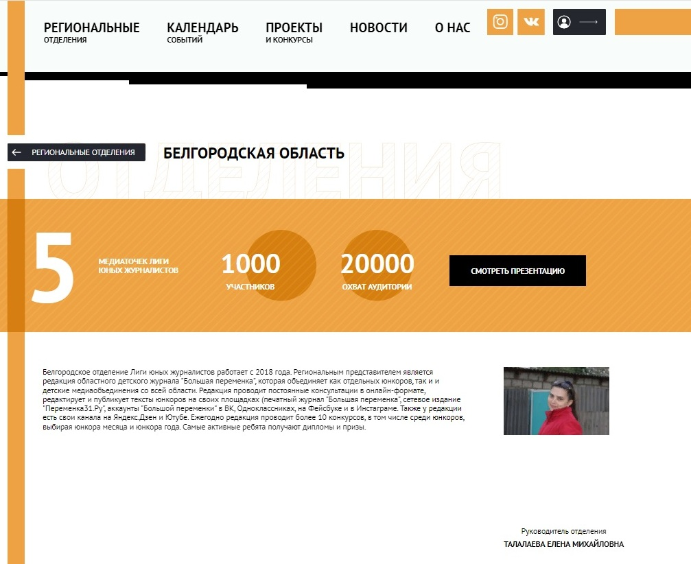
В 2021 году к Белгородскому отделению ЛЮЖ присоединились новые медиаточки, общий охват читательской аудитории превышает 20 000 человек разных возрастов, более 1000 детей хотя бы раз поучаствовали в конкурсах или создании контента для сетевых и печатных СМИ.
Цифры охвата складываются из структуры подписки: тираж журнала – 5000 экз., один выпуск читают как минимум 3 человека (члены семьи, одноклассники и т.д.) плюю подписчики соцсетей и читатели сетевого издания.

Slide 3
Более 20000
Более 60
ЮНЫХ ЖУРНАЛИСТОВ
В 2021 ГОДУ
ЧИТАТЕЛЕЙ И ЗРИТЕЛЕЙ
В 2021 ГОДУ

Slide 4
Наша команда
Координатор событий Белгородского отделения ЛЮЖ – редакция журнала «Большая переменка» (руководитель - Елена Талалаева).
Она объединяет медиаточки:
1. Медиашкола «ЖурФикс», Белгород (руководитель Анастасия Долиненко).
2. Объединение «МедиаСпектр» Белгородского дворца детского творчества, Белгород (руководитель Анна Маматова).
3. Объединение «Медиа Час» МБУДО «Белогорье», Белгород (руководитель Анна Маматова).
4. Молодёжное телевидение «Беломес-ТВ», студия школьного телевидения «СТВ-2», Новооскольский городской округ (руководитель – Елизавета Шабалина).
5. Медиашкола «Медиа-Класс», Белгород (руководитель Светлана Губина).
6. Индивидуальных юнкоров из разных районов области.

Slide 5
Информационные площадки
1. Вконтакте: официальная страница Лиги юных журналистов|Белгород: https://vk.com/31lyj 2. Вконтакте: официальная страница журнала «Большая переменка»|Белгород: https://vk.com/peremenka31 3. Вконтакте: официальная страница газеты «Доброжелательная школа Белогорья»: https://vk.com/dobrovshkole
4. Инстаграм: официальная страница детского журнала «Большая переменка»: https://www.instagram.com/peremenka31/ 5. Фейсбук: официальная страница детского журнала «Большая переменка»: https://www.facebook.com/Peremenka31 6. Одноклассники: официальная страница детского журнала «Большая переменка»: https://ok.ru/peremenka31 7. Сетевое издание «Переменка31.Ру»: https://www.peremenka31.ru 8. Белгородский областной детский журнал «Большая переменка» выходит ежемесячно с 2013 года тиражом 5000-6000 экз.

Slide 6
В 2021 году мы планировали
ЗАДАЧА 1
Проведение первого слёта Белгородской ЛЮЖ (если позволит эпидобстановка). Увы, не позволила….
Задача 2
Продолжение проведения ежегодных медиаконкурсов. Продолжили, провели, к нам присоединилось много новых ребят.
Задача 4
Просветительская работа в школах и учреждениях допобразования (если позволит эпидобстановка). Увы, в школы в 2021 году никого не пускали. Пришлось обо всём рассказывать в соцсетях.
Задача 3
Организация занятий в очной медиашколе (если позволит эпидобстановка). Не позволила. Все консультации проходили онлайн.

Slide 7
Как отделение ЛЮЖ в 2021 году мы добились
1. В 2021 году белгородская молодежная редакция «Журфикс» - одна из медиаточек Белгородской ЛЮЖ - стала опорным центром волонтёров медиабезопасности Лиги юных журналистов России, выиграв грант Лиги юных журналистов
2. Увеличилось количество постоянных юнкоров, которые в течение года участвовали в рейтинге лучших юнкоров месяца и года (с 40 до 60 с лишним человек)
4. Руководителя Белгородского отделения ЛЮЖ пригласили провести мастер-класс в рамках образовательной программы "Старт в олимпиаду: литературное творчество» в региональном Центре одарённых детей. В 2022 году мы получили приглашение на проведение занятий в рамках образовательной программы «Журналистика»
5. В Белгородской ЛЮЖ появилась новая медиаточка - медиашкола «Медиа Класс»
3. Мы сумели не только сохранить, но и приумножить количество подписчиков в наших социальных сетях

Slide 8
Мы столкнулись с трудностями
Ограничение на проведение массовых мероприятия из-за пандемии
Мы не смогли собрать ребят для проведения очных занятий в школе юнкоров «Большой переменки», но всегда были на связи в соцсетях, разъясняли, анализировали, делали «разбор полётов», давали задания юнкорам.
Ограничение на доступ в учреждения образования
К сожалению, в нашем регионе из-за пандемии не пускали в школы и учреждения допобразования людей со стороны, поэтому пришлось распространять информацию о конкурсах и работе Белгородского отделения ЛЮЖ через соцсети.
Сокращение количества мероприятий
Одни наши юнкоры часто спрашивали: о чём же писать, если всё закрыто и вокруг ничего не происходит? Другие отвечали: если вокруг ничего не происходит, организуйте что-то сами. И в итоге, несмотря на всякие запреты и ограничения, юнокровская активность не уменьшилась, даже наоборот – ребята научились находить интересные темы вокруг себя.

Slide 9
Мы в федеральных проектах Лиги юных журналистов в 2021 году
1. В 2021 году белгородская молодежная редакция «Журфикс» - одна из медиаточек Белгородской ЛЮЖ - стала опорным центром волонтёров медиабезопасности Лиги юных журналистов России, выиграв грант Лиги юных журналистов. (проведено более 10 воркшопов для детей и подростков) и получила Гран-при в конкурсе публичных отчётов.
2. Журнал «Большая переменка» получил диплом 1 степени в конкурсе «Медиаточка-2021»

Slide 10
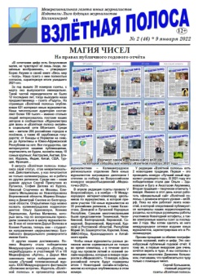
Ключевые мероприятия отделения 2021 года
Мероприятие 1 Проведение воркшопов в формате «Дети – детям» от опорного центра медиабезопасности в регионе – медиащколы «ЖурФикс»
Мероприятие 2 Проведение областных медиаконкурсов «Юнкор месяца» и «Юнкор года»
Мероприятие 4
Участие юнкоров Белгородской ЛЮЖ во всероссийских и межрегиональных медиаконкурсах
Мероприятие 3 Награждение лучших юнкоров года (на церемонии присутствовали только ребята из областного центра). Впервые юнкоры получили грамоты ещё и от областного Союза журналистов
Мероприятие 5 Стимулирование белгородских юнкоров готовить материалы для всероссийских и межрегиональных изданий: наши юнкоры – активные авторы газет «Комсомольская правда» и «Взлётная полоса»

Slide 11
Мероприятие 1
Организация воркшопов в формате «Дети – детям» от опорного центра медиабезопасности в регионе – медиашколы «ЖурФикс».
В 2021 году проведено 6 воркшопов, в которых участвовали более 180 школьников из Белгорода.

Slide 12
Мероприятие 2, 3
13 января 2022 года, в День печати, Белгородское отделение ЛЮЖ и председатель регионального отделения Союза журналистов России наградили лучших юнкоров года. Всего в юнкоровском марафоне принимали участие более 60 юнкоров из Белгорода и области. 10 из них стали победителями и ещё 10 – финалистами регионального конкурса «Юнкор года-2021»

Slide 13
Мероприятие 4
Несколько самых активных юнкоров Белгородской ЛЮЖ в течение года участвовали в онлайн-марафоне по журналистике и в олимпиадах по журналистике от Калининградского отделения ЛЮЖ и неизменно попадали в тройку призёров.

Slide 14
Мероприятие 5
Наши юнкоры расширяют творческую географию. Они публикуются не только в региональных изданиях (журнале «Большая переменка», газете «Наш Белгород», в сетевом издании «Переменка31.Ру» и др.), но и в межрегиональных и всероссийских изданиях – газете Калининградской ЛЮЖ «Взлётная полоса» и всероссийской газете «Пионерская правда»

Slide 15
Наши партнёры
Разместите здесь логотипы Ваших партнеров с описанием того, в рамках каких мероприятий и каким образом Вы сотрудничаете
Белгородский областной дворец детского творчества: участие в региональных конкурсах юных журналистов, предоставление помещений для проведения мероприятий ЛЮЖ
Белгородский городской дворец детского творчества: совместные мероприятия для юнкоров
Региональное отделение Союза журналистов России: поощрение лучших юнкоров региона
Медиашкола «ЖурФикс»: проведение совместных мероприятий и мастер-классов
Издательский дом «Мир Белогорья», издатель журнала «Большая переменка»: на базе ИД проводятся мероприятия для юнкоров. Организация предоставляет помещение и аппаратуру.
Детский отдел Деловой библиотеки г. Белгорода: проведение совместных мероприятий для детей

Slide 16
СМИ о нас
1. Медиаволонтёрство изнутри https://vk.com/jurfix?w=wall-125193723_17866
2. КМАТ, СОМ, или чему ещё можно научиться в «Артеке» https://www.peremenka31.ru/dlya-detej/proshu-slova/5056.html
3. В редакции «Большой переменки» выбрали лучших юнкоров года https://www.peremenka31.ru/dlya-detej/eto-interesno/4685.html
4. Осторожно, фишинг! https://vk.com/@jurfix-ostorozhno-fishing
5. Репортаж с воршопа по медиаграмотности в ИД “Мир Белогорья” - https://vk.com/jurfix?w=wall-125193723_18493
6. Репортаж с воркшопа по медиаграмотности в городской газете “Наш Белгород”
https://vk.com/jurfix?z=photo-125193723_457253351%2Falbum-125193723_00%2Frev
7. Репортаж с воркшопа в Областном Дворце детского творчества https://vk.com/jurfix?w=wall-125193723_18454
8. Статья “История цифровой реальности” https://vk.com/@jurfix-istoriya-cifrovoi-realnosti
9. Публикация про безопасные пароли в детском областном журнале “Большая переменка” https://vk.com/jurfix?w=wall-125193723_17492
10. Публикация в городском еженедельнике “Месяц без гаджетов” https://vk.com/jurfix?z=photo-125193723_457252431%2Falbum-125193723_00%2Frev
11. Репортаж с обучения у Ильи Стечкина https://vk.com/jurfix?w=wall-125193723_16743

Slide 17
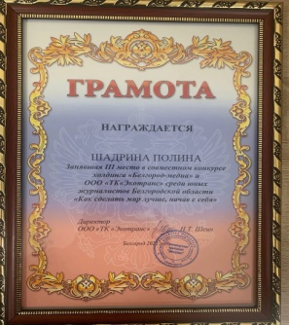
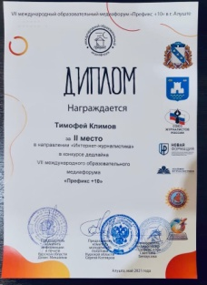
Наши выпускники в 2021 году
Юнкор «Большой переменки» Димитрий Смолев занял 1 место в международном конкурсе юных журналистов «Юнга+» среди учеников 1 – 4 классов
Юнкор молодёжной редакции «ЖурФикс» Полина Шадрина заняла 3 место в городском конкурсе юных журналистов «Как сделать мир лучше, начав с себя»
Юнкор молодёжной редакции «ЖурФикс» Полина Шадрина заняла 1 место в номинации «Кому и как помогла журналистика» IV Международной интернет-олимпиаде по журналистике
Юнкор молодёжной редакции «ЖурФикс» и «Белгород-медиа» Анастасия Кролевецкая заняла 2 место в III Всероссийском фестивале «Шкит-фест» в номинации «Интервью»
Юнкор молодёжной редакции «ЖурФикс»Тимофей Климоав занял 2 место в конкурсе дедлайна в направлении «Интернет-журналистика» IV Международного медиафорума «Префикс +10»
Воспитанница объединения «МедиаСпектр « Белгородского дворца детского творчества Евгения Внукова заняла 2 место в международном конкурсе юных журналистов «Юнга+» среди учеников 8-9 классов

Slide 18
Взгляд в медиабудущее: планы на 2022 год
Задача 1
Продолжить проведение конкурсов «Юнкор месяца» и «Юнкор года»
Задача 2
Продолжить онлайн-консультации и занятия для юнкоров из Белгорода и области
Задача 3
Организовать детскую секцию при региональном отделении Союза журналистов России
Задача 4
Включиться в работу образовательной программы «Журналистика» в региональном центре одарённых детей.

Slide 19
Спасибо за внимание!
1. Вконтакте: официальная страница Лига юных журналистов|Белгород: https://vk.com/31lyj 2. Вконтакте: официальная страница Журнал «Большая переменка»|Белгород: https://vk.com/peremenka31 3. Инстаграм: официальная страница детского журнала «Большая переменка»: https://www.instagram.com/peremenka31/ 4. Фейсбук: официальная страница детского журнала «Большая переменка»: https://www.facebook.com/Peremenka31 5. Одноклассники: официальная страница детского журнала «Большая переменка»: https://ok.ru/peremenka31 6. Сетевое издание «Переменка31.Ру»: https://www.peremenka31.ru 7. Белгородский областной детский журнал «Большая переменка», выходит ежемесячно с 2013 года тиражом 5000-6000 экз.
Адрес редакции: 308009, Белгород, проспект Славы, 100. Тел. 8(4722) 32-53-47

